Slide 1
Tisková konference
Poslanecká sněmovna Parlamentu ČR
12. března 2013

Slide 2
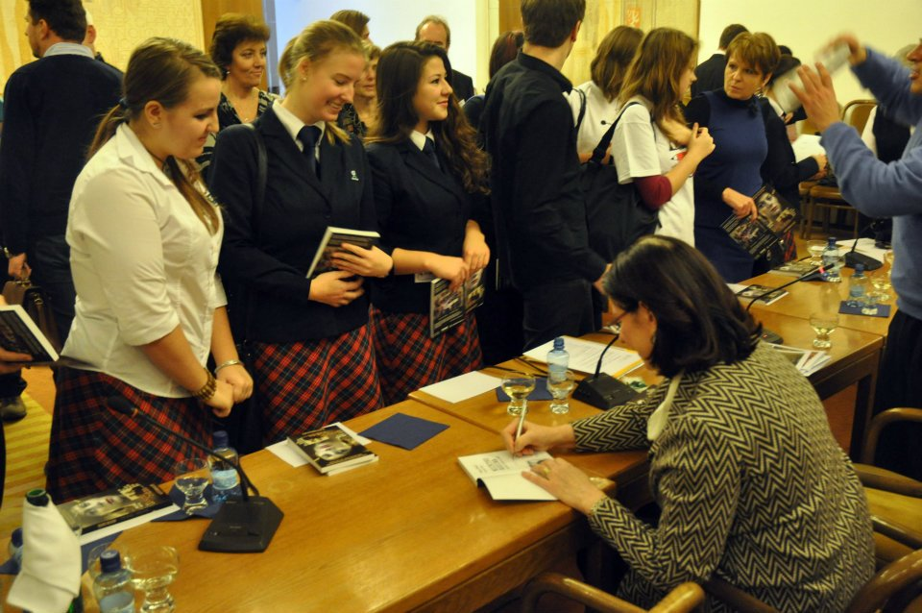
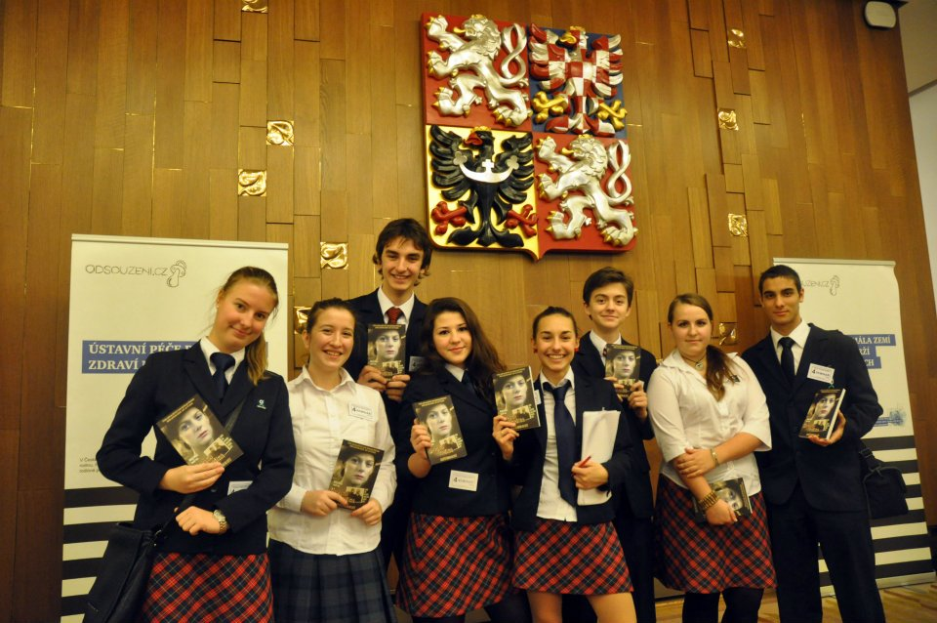
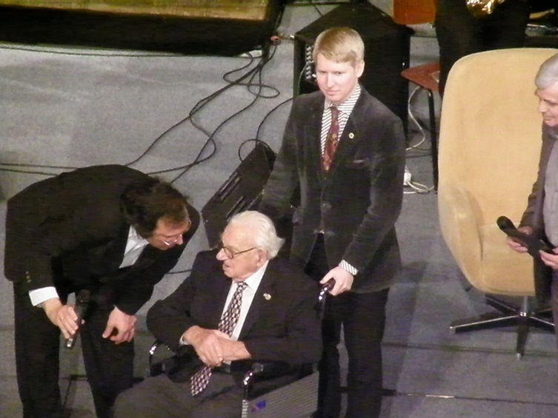
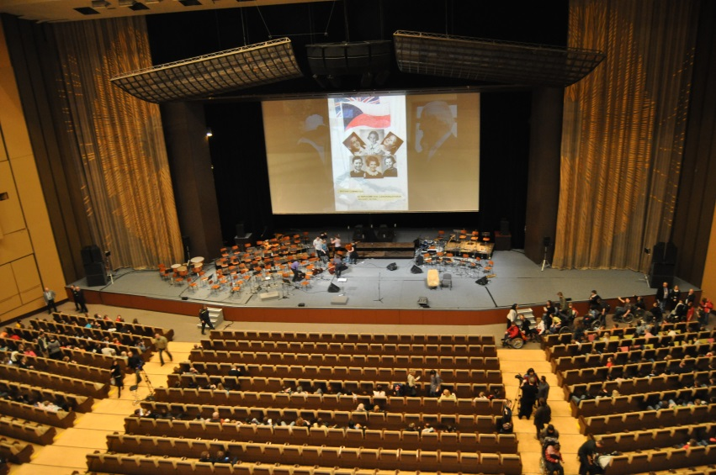
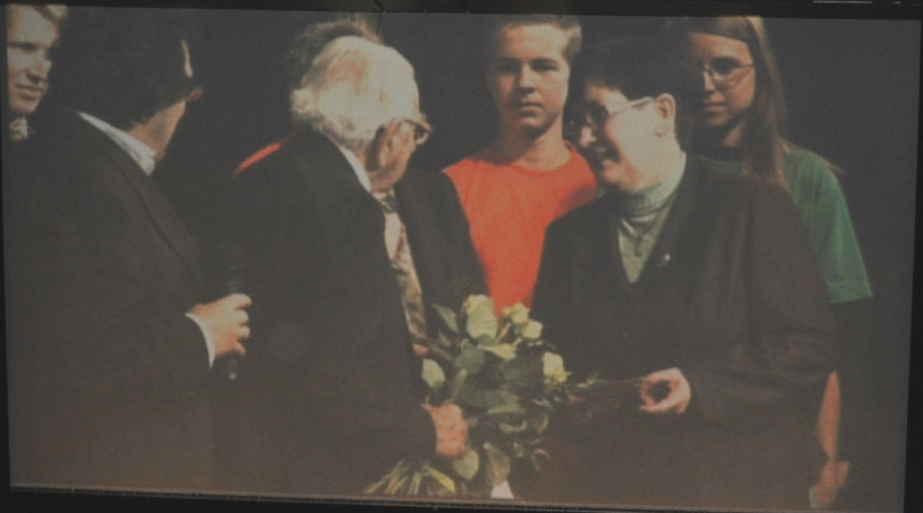
Jak to celé začalo ?
2008 - Seznámení s příběhem sira Nicholase Wintona
2008 - Vzdělávací program Loterie života
Leden 2011 – Premiéra filmu Nickyho rodina
Květen 2011 - Setkání se dvěma ze zachráněných dětí
Leden 2012 – Křest knihy Nickyho rodina

Slide 3
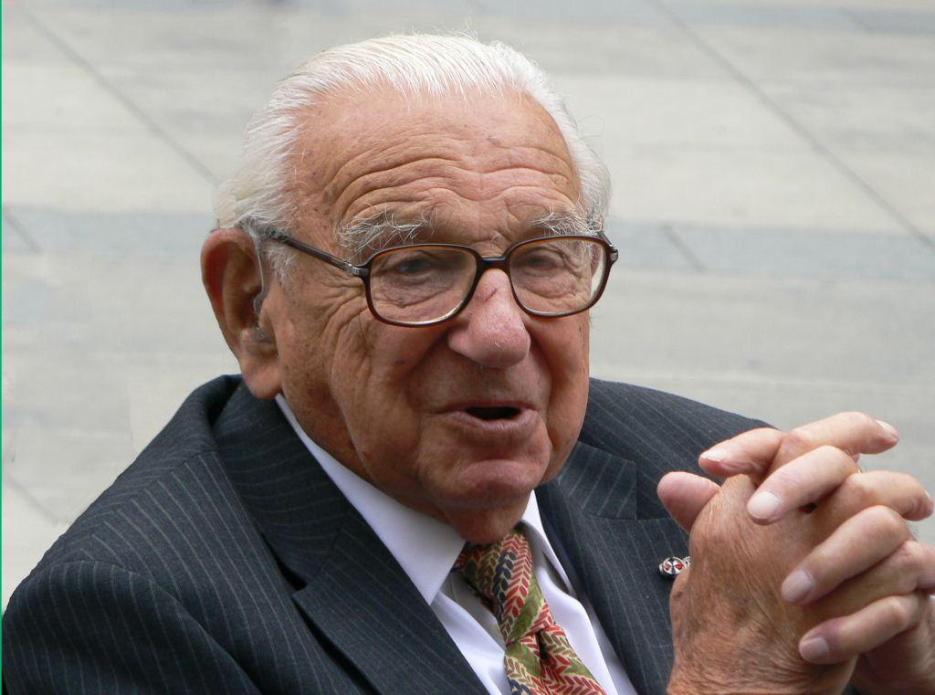
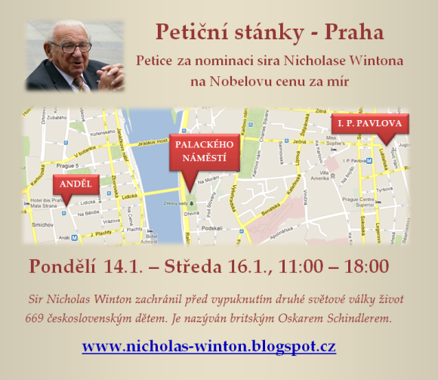
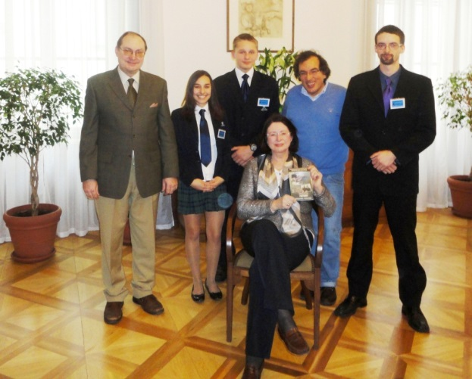
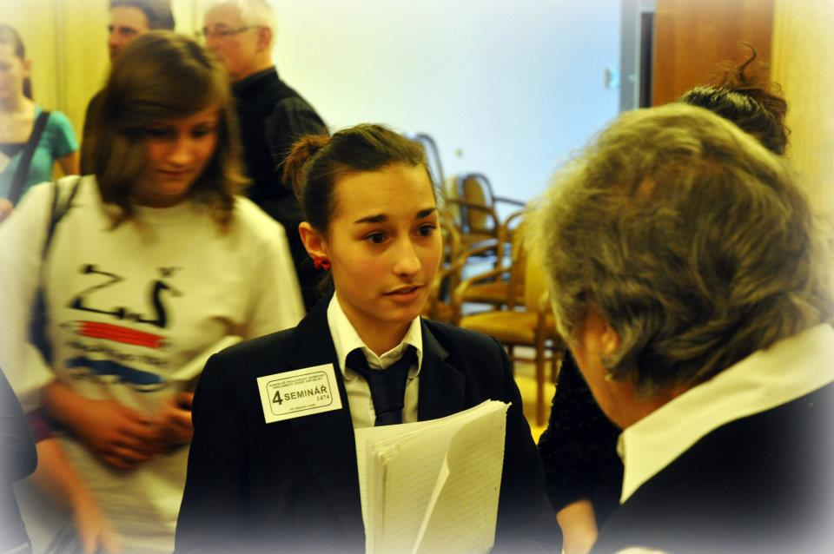
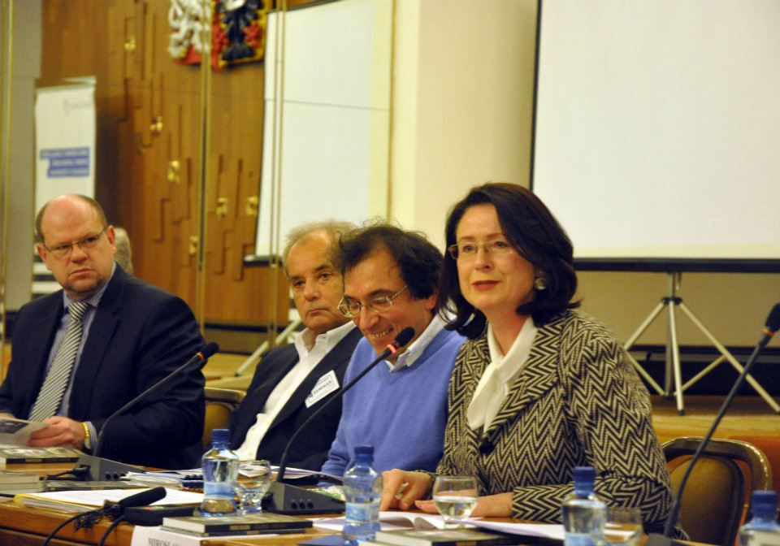
Jak to pokračovalo?
Prosinec 2012 – Zahájení petiční kampaně
Facebook, webové stránky, e-mail ředitelům
Leden 2013 – Sběr podpisů v Praze
Únor 2013 – podání nominace, spuštění nového webu s on-line peticí
Březen 2013 – rozesílání e-mailů do škol, kontaktování slavných osobností

Slide 4
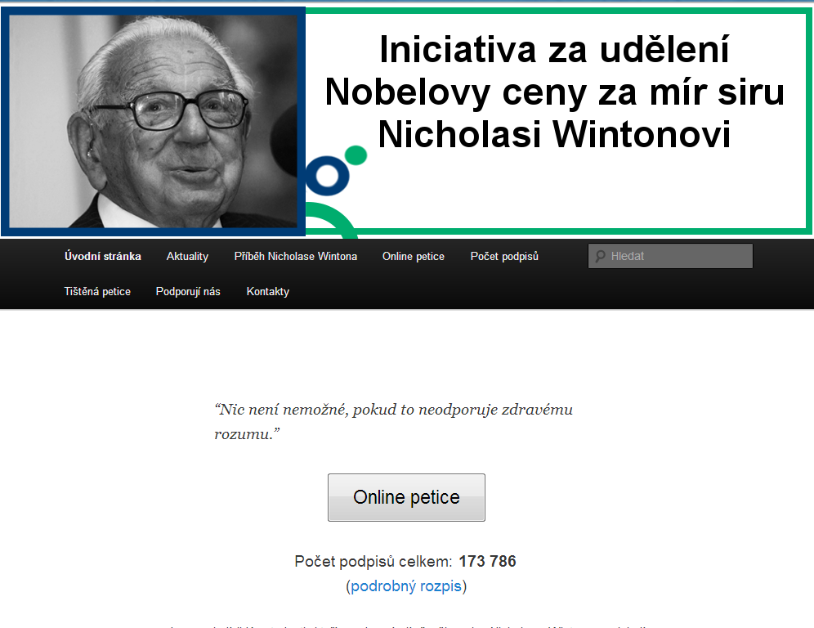
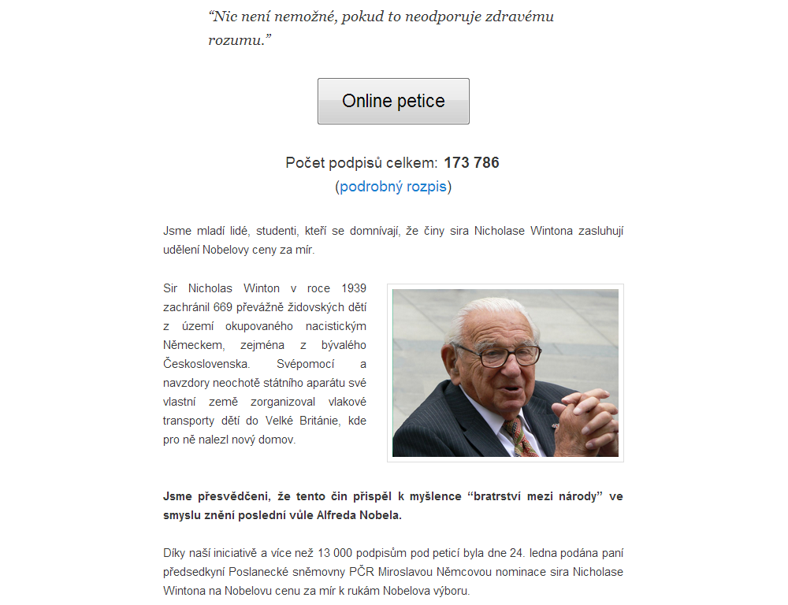

Slide 6
Podpořili nás podpisem
Jaroslav Hutka
Dana Morávková
Jiří Bartoška
Karel Heřmánek
Veronika Freimanová
Rudolf Hrušínský

Slide 7
Na co se soustředíme v tuto chvíli
Rozesílání e-mailů do zahraničních škol
Oslovování významných osobností
Natáčení informativního video spotu, pozvána byla a účast přislíbila Klára Issová
Šíření online petice na sociálních sítích

Slide 8
Cíle naší kampaně
Udělení Nobelovy ceny
Šíření příběhu Nicholase Wintona
Aktivizace mladých lidí
Šíření viru dobra
“Nic není nemožné, pokud to neodporuje zdravému rozumu.”

Slide 9
Děkujeme za pozornost
Iniciativa za udělení Nobelovy ceny míru siru Nicholasi Wintonovi
PhDr. Jiří Kostečka, PhD Mgr. David Nitsche
Tomáš Titěra
Karin Paštiková Dominika Kouřilová
http://www.nicholaswinton.eu/
Nominace.winton@gmail.com

